Slide 1
Sumar y restar fracciones con unidades relacionadas usando modelos pictóricos
5
Lección 5
Preguntas clave
¿Son importantes las unidades semejantes cuando suman y restan fracciones? ¿Por qué?
¿Qué significa decir que las unidades están relacionadas?
Notes:
Agenda
Fluidez 15 min
Presentar 5 min
Aprender 30 min
Diagramas de cinta
Rectas numéricas
Grupo de problemas
Practica en parejas
Conclusion 5 min

Slide 2
Fluidez
Contar de un sexto en un sexto en la recta numérica
Video Contar de un sexto en un sexto en la recta numérica: del 0 al 2
Notes:
[Haga clic en el nombre del video en la diapositiva para acceder al video].
[Muestre la recta numérica].
¿Qué unidad fraccionaria muestra la recta numérica? Levanten la mano cuando sepan la respuesta.
Usen la recta numérica para contar hacia delante de un sexto en un sexto hasta 12 sextos. Empiecen diciendo 0 sextos. ¿Comenzamos?
[Muestre las fracciones en la recta numérica, una a la vez, mientras sus estudiantes cuentan].
Ahora, vuelvan a contar hacia delante de un sexto en un sexto. Esta vez, expresen las fracciones como números enteros cuando sea posible. Empiecen diciendo 0. ¿Comenzamos?
[Muestre las fracciones en la recta numérica, una a la vez, mientras sus estudiantes cuentan].
Ahora, vuelvan a contar hacia delante de un sexto en un sexto. Esta vez, expresen las fracciones como números enteros y números mixtos cuando sea posible. Empiecen diciendo 0. ¿Comenzamos?
[Muestre los números en la recta numérica, una a la vez, mientras sus estudiantes cuentan].

Slide 3
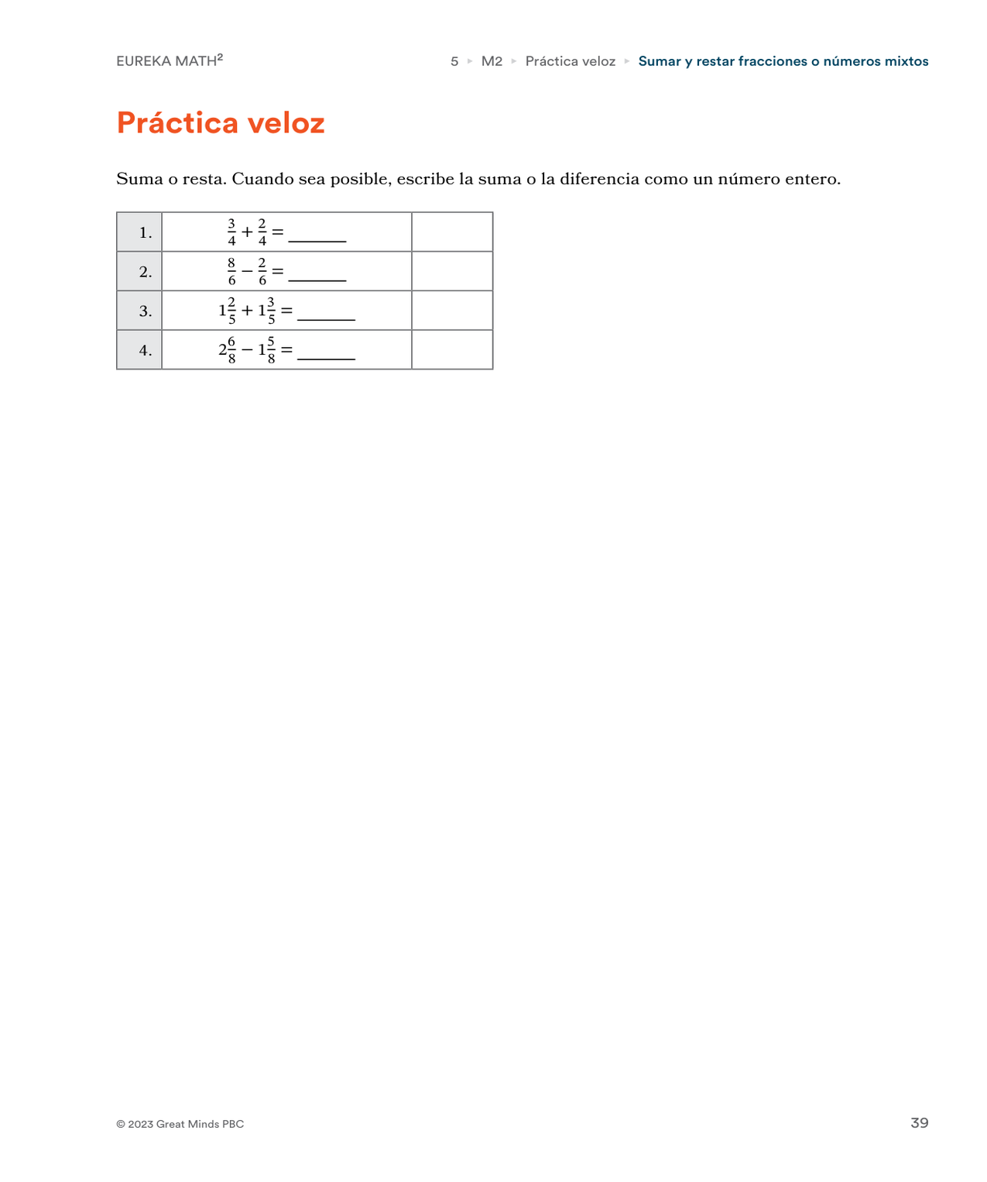
Fluidez
Práctica veloz (1 de 3)
Notes:
[Para mostrar una versión de tamaño completo de esta imagen, acceda al PDF en la plataforma digital].
[Pida a sus estudiantes que lean las instrucciones y que completen los ejemplos de problema].

Slide 4
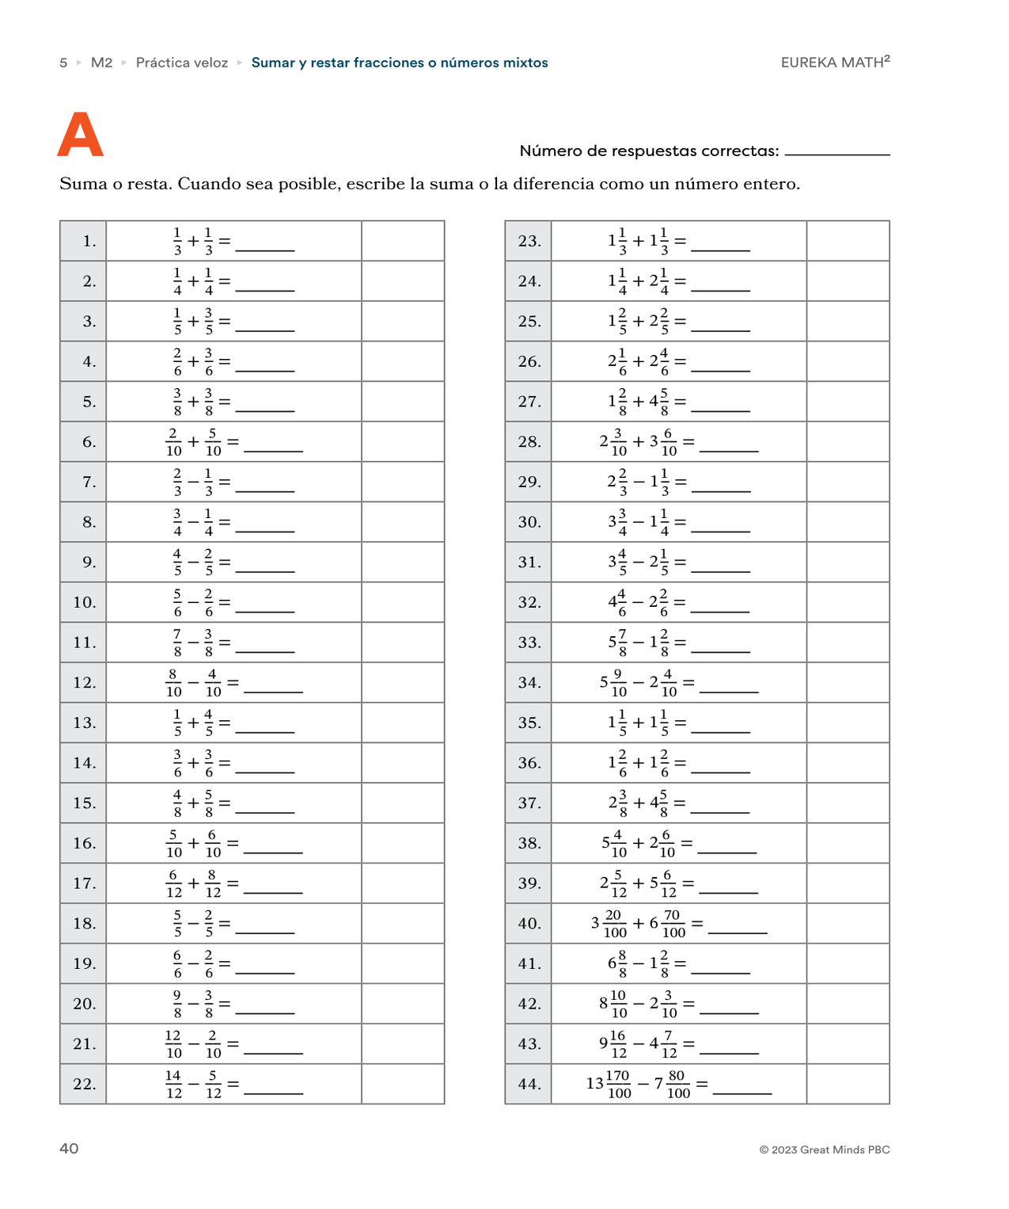
Fluidez
Práctica veloz (2 de 3)
Notes:
[Para mostrar una versión de tamaño completo de esta imagen, acceda al PDF en la plataforma digital].
[Pida a sus estudiantes que vayan a la Práctica veloz A. Presente la tarea.]
No espero que terminen la actividad. Completen tantos problemas como puedan; hagan su mejor esfuerzo.
En sus marcas. Prepárense. ¡A pensar!
[Dé 1 minuto para completar la Práctica veloz A].
¡Alto! Subrayen el último problema que completaron.
Voy a leer las respuestas. A medida que las lea, digan “¡Sí!” y marquen su respuesta si la obtuvieron de la manera correcta.
[Lea las respuestas de la Práctica veloz A de forma rápida y enérgica].
Cuenten cuántas respuestas correctas obtuvieron y escriban el número en la parte de arriba de la hoja. Ese es su objetivo personal para la Práctica veloz B.
[Celebre el esfuerzo y el éxito de sus estudiantes].
[Dé alrededor de 2 minutos para que analicen y conversen acerca de los patrones de la Práctica veloz A.]
[Guíe a la clase en una actividad de conteo de ritmo rápido y otra de ritmo lento, cada una acompañada de un estiramiento o movimiento físico].
Señalen el número correcto que obtuvieron en la Práctica veloz A. Recuerden que este es su objetivo personal para la Práctica veloz B.

Slide 5
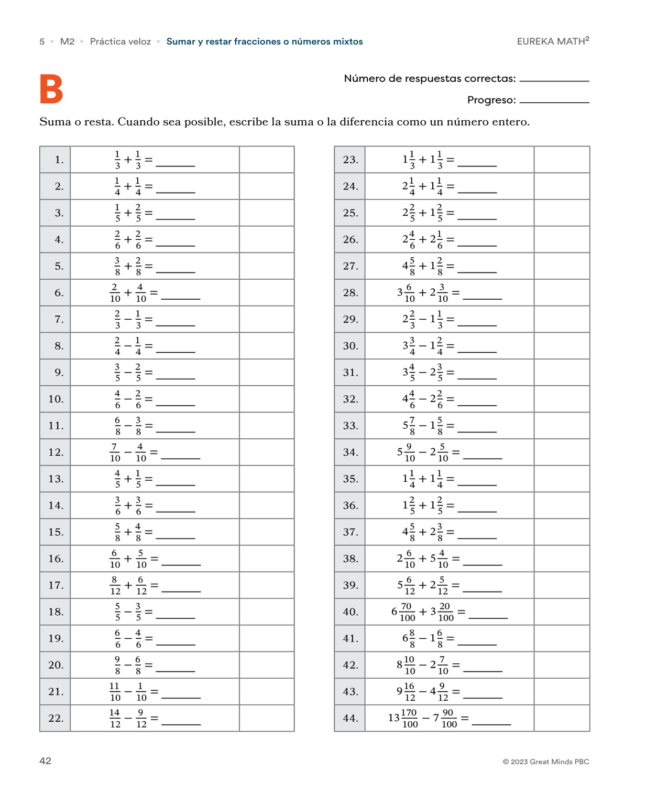
Fluidez
Práctica veloz (3 de 3)
Notes:
[Para mostrar una versión de tamaño completo de esta imagen, acceda al PDF en la plataforma digital].
[Pida a sus estudiantes que vayan a la Práctica veloz B.]
En sus marcas. Prepárense. ¡A mejorar!
[Dé 1 minuto para completar la Práctica veloz B].
¡Alto! Subrayen el último problema que completaron.
Voy a leer las respuestas. A medida que las lea, digan “¡Sí!” y marquen su respuesta si la obtuvieron de la manera correcta.
[Lea las respuestas de la Práctica veloz B de forma rápida y enérgica].
Cuenten cuántas respuestas correctas obtuvieron y escriban el número en la parte de arriba de la hoja.
Pónganse de pie si obtuvieron más respuestas correctas en la Práctica veloz B.
[Celebre el progreso de sus estudiantes].

Slide 6
Presentar
Actividad digital interactiva de Soltar bloques verticalmente
Notes:
[Haga clic en el nombre de la actividad interactiva en la diapositiva para acceder a la actividad digital interactiva].
[Muestre la actividad digital interactiva de Soltar bloques verticalmente. Comience por mostrar en el modelo superior y en el modelo inferior. Luego, suelte los bloques].
[Invite a la clase a que se reúna y converse en parejas acerca de lo que observaron antes de soltar los bloques y lo que observaron después de soltarlos].
[A continuación, muestre en el modelo superior y en el modelo inferior].
¿Qué expresión de suma podemos escribir para representar lo que vemos en el modelo?
¿Qué esperan ver cuando suelte los bloques?
[Suelte los bloques para confirmar lo que sus estudiantes esperaban ver y mostrar la suma en quintos].
Suelte los bloques para confirmar lo que sus estudiantes esperaban ver y mostrar la suma en quintos.
[Muestre en el modelo superior y en el modelo inferior].
¿Qué expresión de suma ven representada en este modelo?
¿Qué esperan ver cuando suelte los bloques? ¿Cuál creen que es el total?
[Suelte los bloques para confirmar lo que sus estudiantes esperaban ver y mostrar la suma en sextos].
Este modelo representa dos fracciones con unidades diferentes pero relacionadas. Las unidades tercios y sextos están relacionadas porque 6 es un múltiplo de 3 y 3 es un factor de 6. Cuando soltamos los bloques, podemos ver la suma en sextos.
[Muestre en el modelo superior y en el modelo inferior].
¿Qué expresión de suma ven representada en este modelo?
¿Qué esperan ver cuando suelte los bloques? ¿Cuál creen que es el total?
[Suelte los bloques para confirmar lo que sus estudiantes esperaban ver y mostrar la suma que no se puede identificar con claridad en el modelo].
Este modelo representa dos fracciones con unidades diferentes que no están relacionadas. Cuando se soltaron los bloques, vimos que no se llenaba por completo uno de los tercios de la parte inferior; entonces, no podemos determinar la suma solo mirando el modelo.
[Presente el trabajo que van a hacer en el siguiente segmento para establecer una transición].
A lo largo de las siguientes lecciones, aprenderemos a sumar y restar fracciones con unidades diferentes. Hoy, vamos a enfocarnos en la suma y la resta de fracciones con unidades diferentes pero relacionadas usando modelos pictóricos.

Slide 7
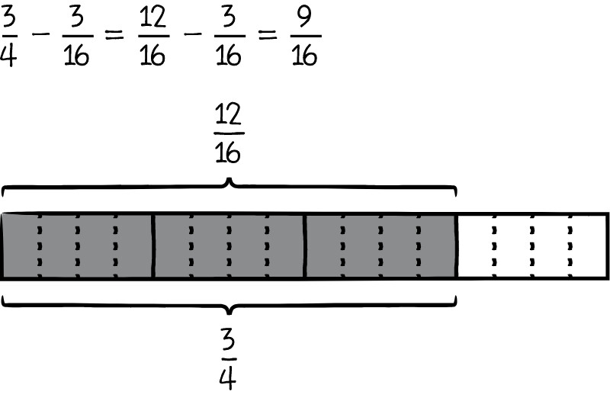
Aprender
Diagramas de cinta (1 de 4)
Notes:
[Muestre la imagen del trabajo de la clase en el que se usa un diagrama de cinta para formar fracciones equivalentes a fin de hallar − ].
[Use la rutina Cinco preguntas estructuradas para invitar a la clase a analizar las gráficas].
[Observar y preguntarse]
¿Qué observan en este trabajo? ¿Qué se preguntan a partir de esas observaciones?
[Organizar]
¿Qué pasos se siguieron para restar? ¿Cómo lo saben?
[Guíe la conversación de modo que la clase se concentre en el uso del diagrama de cinta para hallar una fracción equivalente e incentive el razonamiento que establezca conexiones con la formación de unidades semejantes].
[Mostrar]
Enfoquémonos en el uso del diagrama de cinta para expresar fracciones con otro nombre. ¿Dónde ven eso en este trabajo?
[Sintetizar]
¿Por qué se usó un diagrama de cinta en este caso?
[Comprender]
No veo que la persona dibujara nada como ayuda para restar de . ¿Por qué creen que es así?

Slide 8
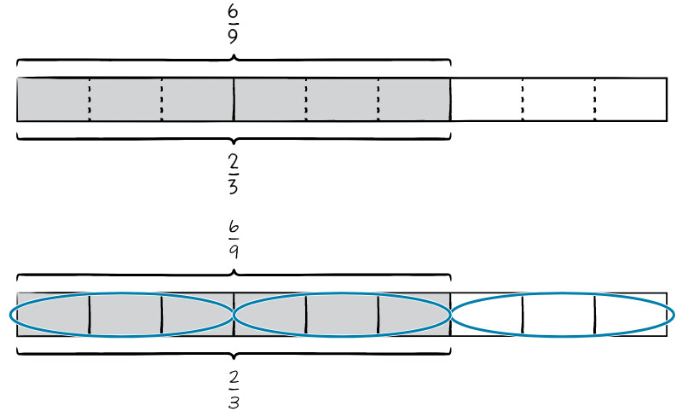
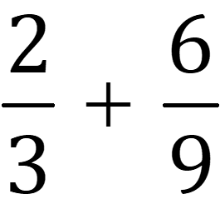
Aprender
Diagramas de cinta (2 de 4)
Notes:
[Muestre la expresión + ].
[Invite a la clase a usar la rutina Pensar-Trabajar en parejas-Compartir para analizar si la suma es menor que 1, está entre 1 y 2 o es mayor que 2, y por qué].
[Invite a sus estudiantes a que se reúnan y conversen en parejas acerca de las siguientes preguntas: ¿Qué unidad fraccionaria tiene sentido usar para sumar las fracciones? ¿Por qué?]
[Dé tiempo para que las parejas de estudiantes dibujen un diagrama de cinta para expresar las fracciones con otro nombre y hallar la suma. Recorra el salón de clases para identificar a quienes dibujen un diagrama de cinta para expresar como y a quienes dibujen un diagrama de cinta para expresar como . Lo ideal es mostrar el trabajo auténtico de la clase; sin embargo, se proporcionan ejemplos de diagramas de cinta, por si es necesario].
[Valide todas las respuestas equivalentes que hayan hallado para la suma].
¿Cuál es la suma de y ?
¿Es una suma razonable? ¿Por qué?
[Muestre los diagramas de cinta. Si sus estudiantes dibujaron cintas que se parecen a las que se muestran en la edición para la enseñanza, muestre las cintas de sus estudiantes].
¿Qué observan?
En este ejemplo, cualquiera de las dos fracciones se puede expresar con otro nombre usando la unidad de la otra fracción. ¿Por qué?
Volvamos a pensar en la expresión anterior: − . ¿Podría alguien haber usado el diagrama de cinta para expresar como cuartos? ¿Por qué?
¿Por qué es útil usar un diagrama de cinta para hallar fracciones equivalentes cuando sumamos o restamos fracciones?

Slide 9
Aprender
Diagramas de cinta (3 de 4)
Actividad digital interactiva de Diagrama de cinta con fracciones equivalentes
Notes:
[Haga clic en el nombre de la actividad interactiva en la diapositiva para acceder a la actividad digital interactiva].

Slide 10
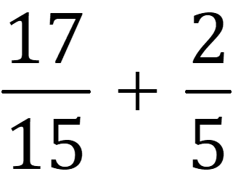
Aprender
Diagramas de cinta (4 de 4)
Notes:
[Muestre la expresión + . Invite a la clase a trabajar en parejas y usar un diagrama de cinta para hallar una fracción equivalente para formar unidades semejantes y, luego, hallar la suma. Mientras sus estudiantes trabajan, haga preguntas como las siguientes:
¿Cuál es la suma estimada?
¿Qué unidad fraccionaria tiene sentido usar para expresar las fracciones con otro nombre? ¿Por qué?
¿Cómo puede ayudarles el diagrama de cinta a hallar unidades semejantes?
¿Tienen pensado dibujar el diagrama de cinta para mostrar quinceavos y componer para hallar quintos o mostrar quintos y descomponer para hallar quinceavos? ¿Por qué?
¿Cuál es la expresión de suma con unidades semejantes?
¿Es razonable tu respuesta? ¿Cómo lo saben?]
[Invite a la clase a que se reúna y converse en parejas acerca de la utilidad de usar un diagrama de cinta al hallar fracciones equivalentes para formar unidades semejantes].
[Considere hacer las siguientes preguntas:
¿Cuándo podrían cometer errores al sumar fracciones con unidades diferentes?
¿Cómo pueden hallar una fracción equivalente con unidades semejantes usando un diagrama de cinta?]

Slide 11
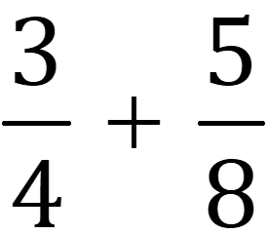
Aprender
Rectas numéricas (1 de 3)
Notes:
[Muestre la expresión + . Invite a la clase a que se reúna y converse en parejas acerca de si la suma es menor que 1, está entre 1 y 2 o es mayor que 2].
¿Qué observan acerca de las unidades fraccionarias?
¿Están relacionadas las unidades? ¿Cómo lo saben?
¿Tenemos todo listo para sumar? ¿Por qué?
Tenemos que expresar al menos una de las fracciones como una fracción equivalente para que las dos tengan la misma unidad fraccionaria, o denominador. Esta vez, representemos la suma en una recta numérica.
¿Qué intervalo debemos mostrar en la recta numérica? ¿Por qué?
¿En qué unidad fraccionaria debemos dividir los intervalos de números enteros en la recta numérica? ¿Por qué?
[Trace una recta numérica del 0 al 2, divida cada intervalo de números enteros en octavos y rotule . Pida a sus estudiantes que hagan lo mismo].
¿Cuántos octavos es igual a ?
[Rotule la marca de graduación y pida a sus estudiantes que hagan lo mismo].
¿Cuál es nuestra expresión de suma con unidades semejantes? ¿Ahora tenemos todo listo para sumar?
[Escriba = + ].
[Pida a sus estudiantes que sumen y, luego, representen la suma en la recta numérica].
¿Cuánto es + ?
¿Es razonable? ¿Cómo lo saben?
Escribe = .

Slide 12
Aprender
Rectas numéricas (2 de 3)
Actividad interactiva digital de Fusionar dos rectas numéricas
Notes:
[Haga clic en el nombre de la actividad interactiva en la diapositiva para acceder a la actividad digital interactiva].

Slide 13
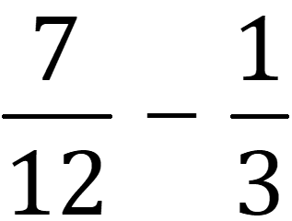
Aprender
Rectas numéricas (3 de 3)
Notes:
[Muestre la expresión − ].
[Invite a la clase a trabajar en parejas para hallar la diferencia. Mientras sus estudiantes trabajan, haga preguntas como las siguientes:
¿Cuál es su estimación de la diferencia?
¿Qué unidad fraccionaria tiene sentido usar para expresar las fracciones con otro nombre? ¿Por qué?
¿Cuál es la expresión de resta con unidades semejantes?
¿Cómo pueden mostrar la resta en la recta numérica?
¿Es razonable tu respuesta? ¿Cómo lo saben?]
[Invite a la clase a que se reúna y converse en parejas acerca de qué es importante recordar cuando suman o restan fracciones].

Slide 14
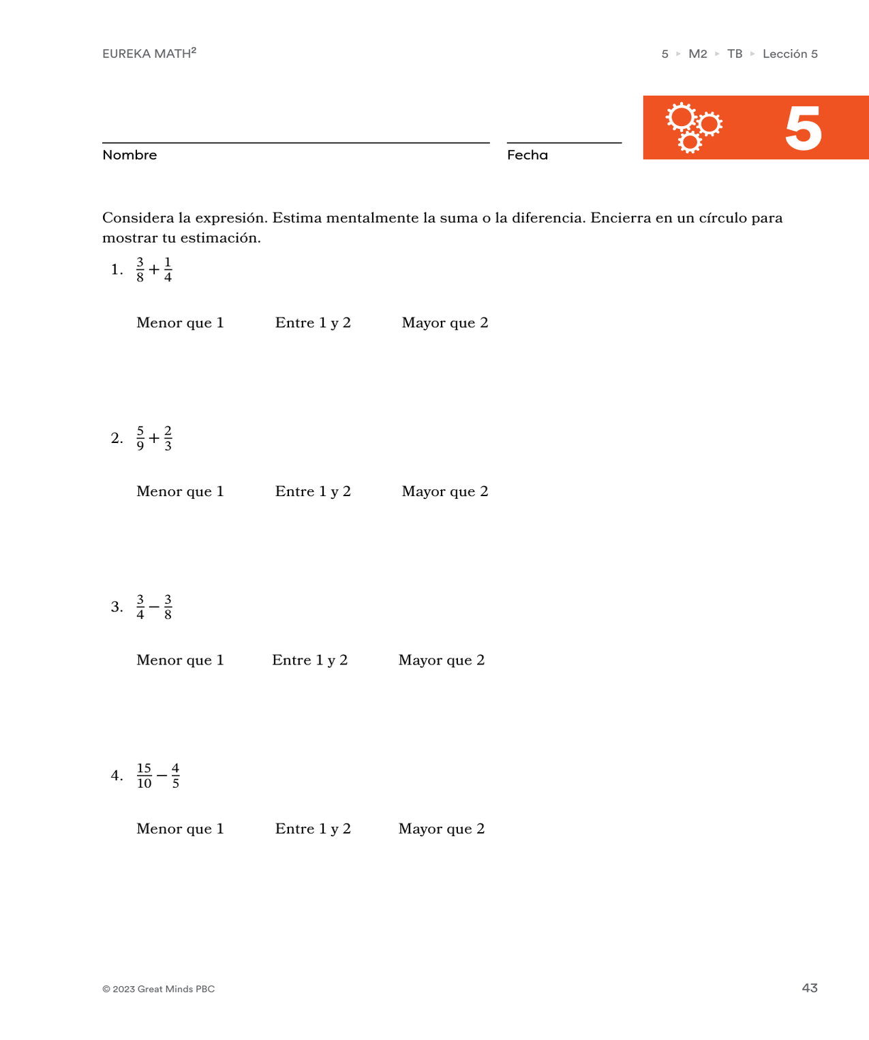
Aprender
Grupo de problemas (1 de 4)
Notes:
[Para mostrar una versión de tamaño completo de esta imagen, acceda al PDF en la plataforma digital].
[Diferencie el grupo de problemas seleccionando problemas que cada estudiante pueda terminar de forma independiente dentro del tiempo dado. Los problemas están organizados de simples a complejos].

Slide 15
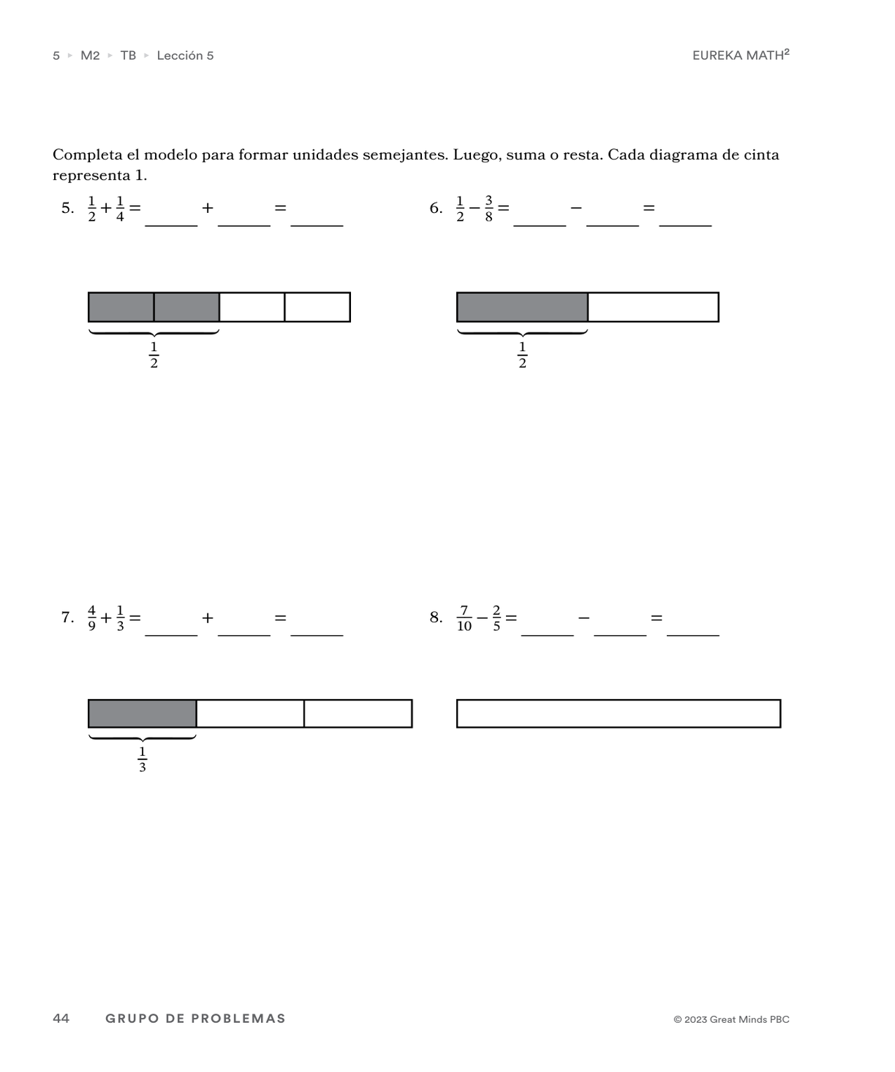
Aprender
Grupo de problemas (2 de 4)
Notes:
[Para mostrar una versión de tamaño completo de esta imagen, acceda al PDF en la plataforma digital].
[Diferencie el grupo de problemas seleccionando problemas que cada estudiante pueda terminar de forma independiente dentro del tiempo dado. Los problemas están organizados de simples a complejos].

Slide 16
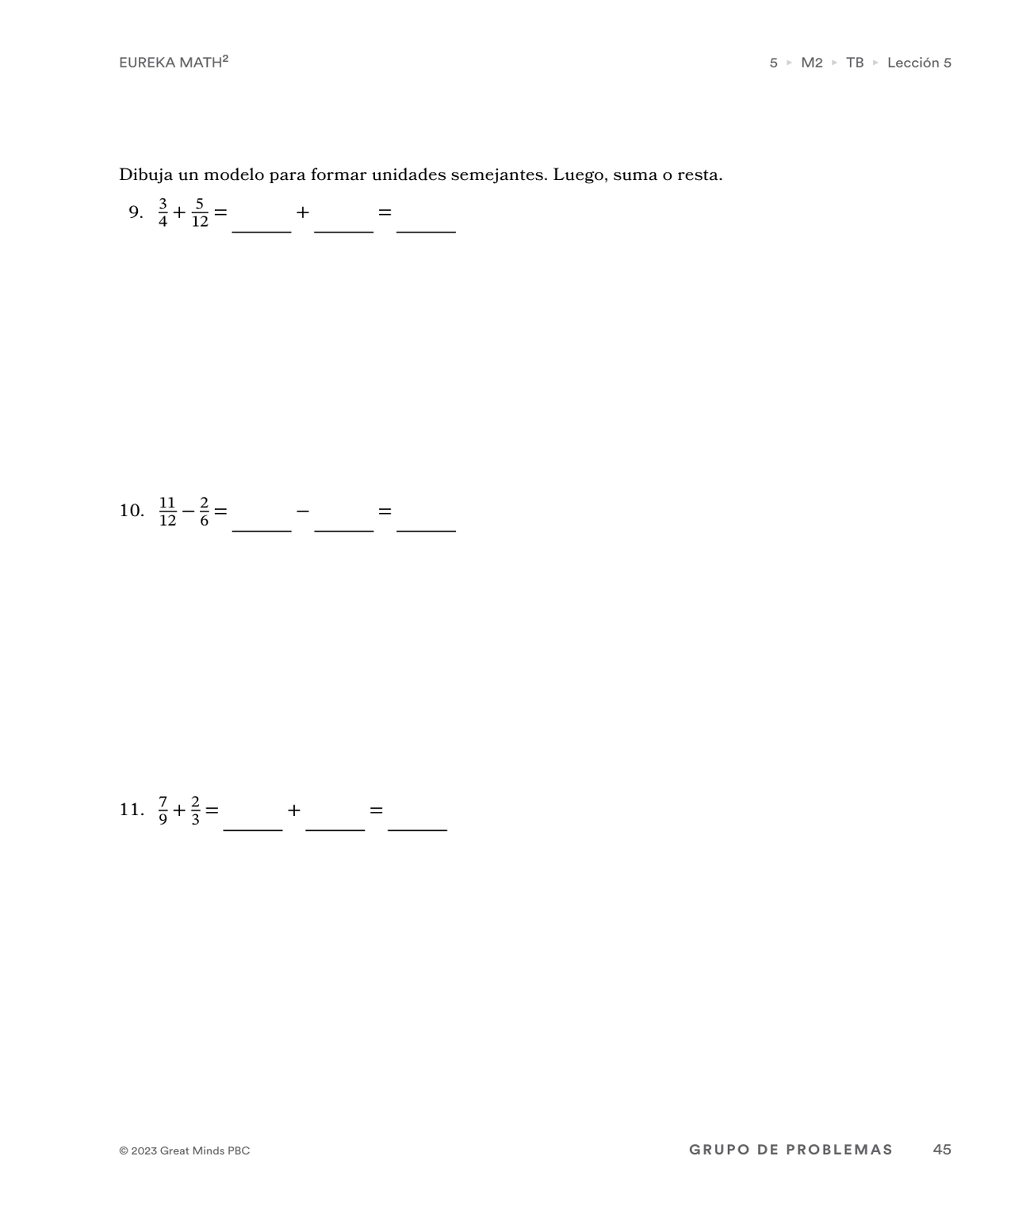
Aprender
Grupo de problemas (3 de 4)
Notes:
[Para mostrar una versión de tamaño completo de esta imagen, acceda al PDF en la plataforma digital].
[Diferencie el grupo de problemas seleccionando problemas que cada estudiante pueda terminar de forma independiente dentro del tiempo dado. Los problemas están organizados de simples a complejos].

Slide 17
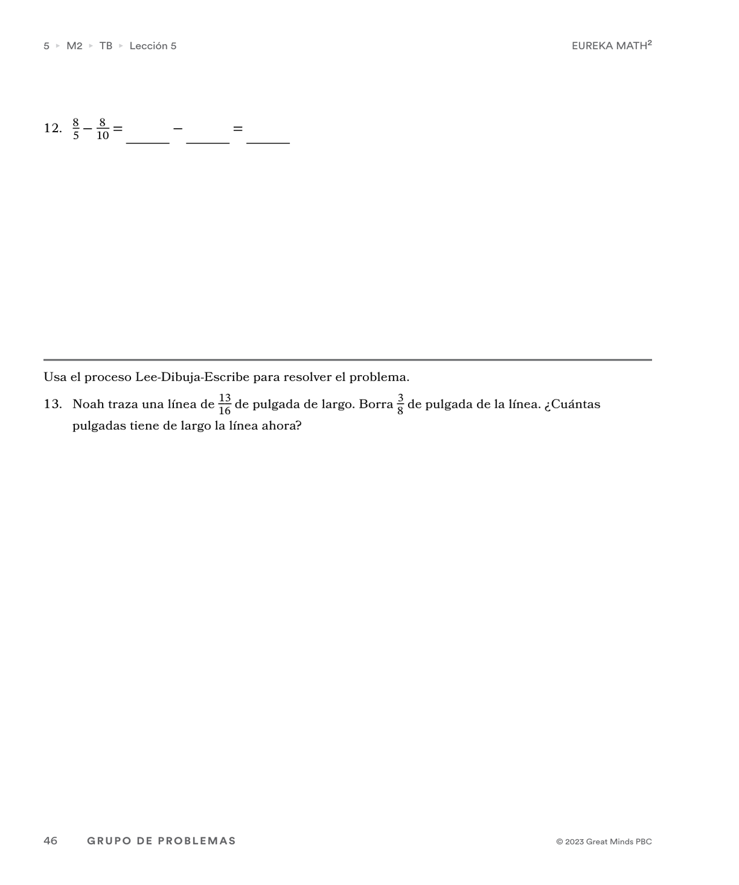
Aprender
Grupo de problemas (4 de 4)
Notes:
[Para mostrar una versión de tamaño completo de esta imagen, acceda al PDF en la plataforma digital].
[Diferencie el grupo de problemas seleccionando problemas que cada estudiante pueda terminar de forma independiente dentro del tiempo dado. Los problemas están organizados de simples a complejos].

Slide 18
Concluir
Reflexión final (1 de 2)
¿Son importantes las unidades semejantes cuando suman y restan fracciones? ¿Por qué?
¿En qué se parece sumar y restar fracciones con unidades semejantes a sumar y restar números enteros? Den un ejemplo.
Notes:
[Guíe una conversación de toda la clase acerca de la estimación y el uso de una recta numérica para sumar o restar fracciones con unidades semejantes usando los siguientes planteamientos. Anime a sus estudiantes a reformular o complementar las respuestas de sus pares].

Slide 19
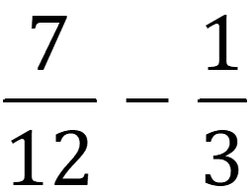
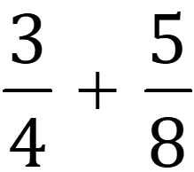
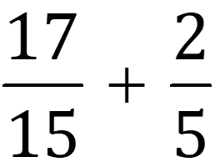
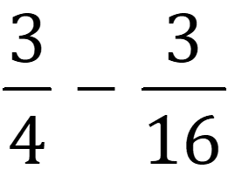
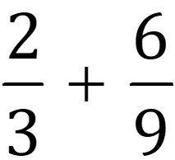
Concluir
Reflexión final (2 de 2)
Notes:
[Muestre las expresiones].
¿Qué tienen en común todas las expresiones que evaluamos hoy?
Cuando podemos expresar una fracción con otro nombre usando una de las unidades que ya aparecen en la expresión, podemos decir que las unidades están relacionadas.
[Invite a sus estudiantes a que elijan algunas de las expresiones y conversen en parejas acerca de cómo se relacionan las unidades. Por ejemplo, ¿cuál es la relación entre doceavos y tercios? ¿Cómo se relacionan los cuartos y los octavos?]

Slide 20
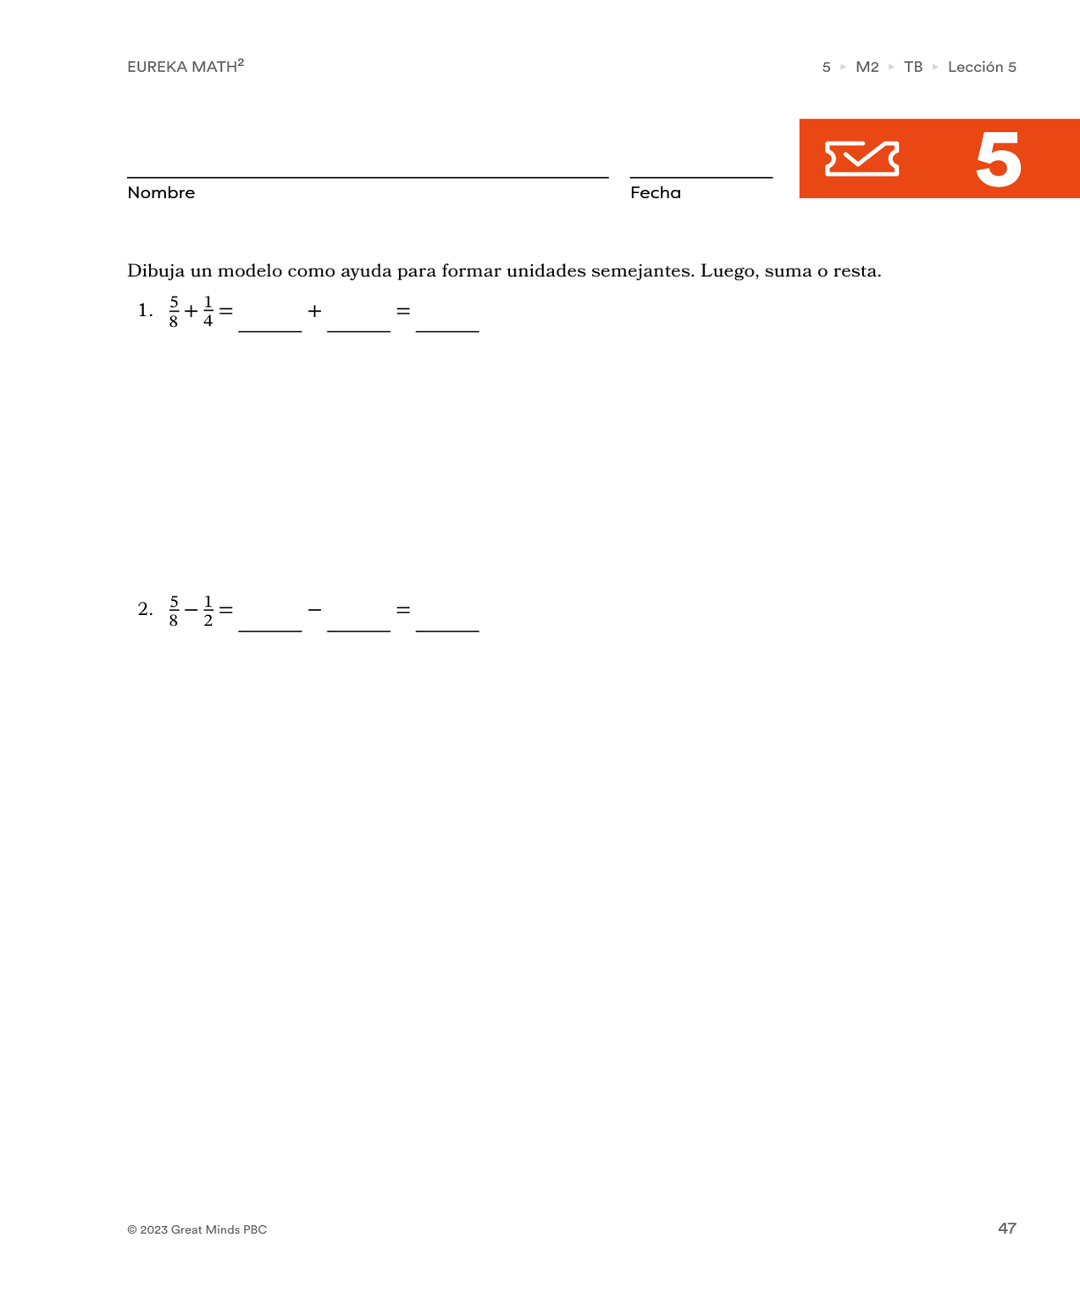
Concluir
Boleto de salida
Notes:
[Para mostrar una versión de tamaño completo de esta imagen, acceda al PDF en la plataforma digital].
[Proporcione hasta 5 minutos para que cada estudiante complete el Boleto de salida. Es posible recopilar datos formativos incluso si hay estudiantes que no completan todos los problemas].

